Slide 1
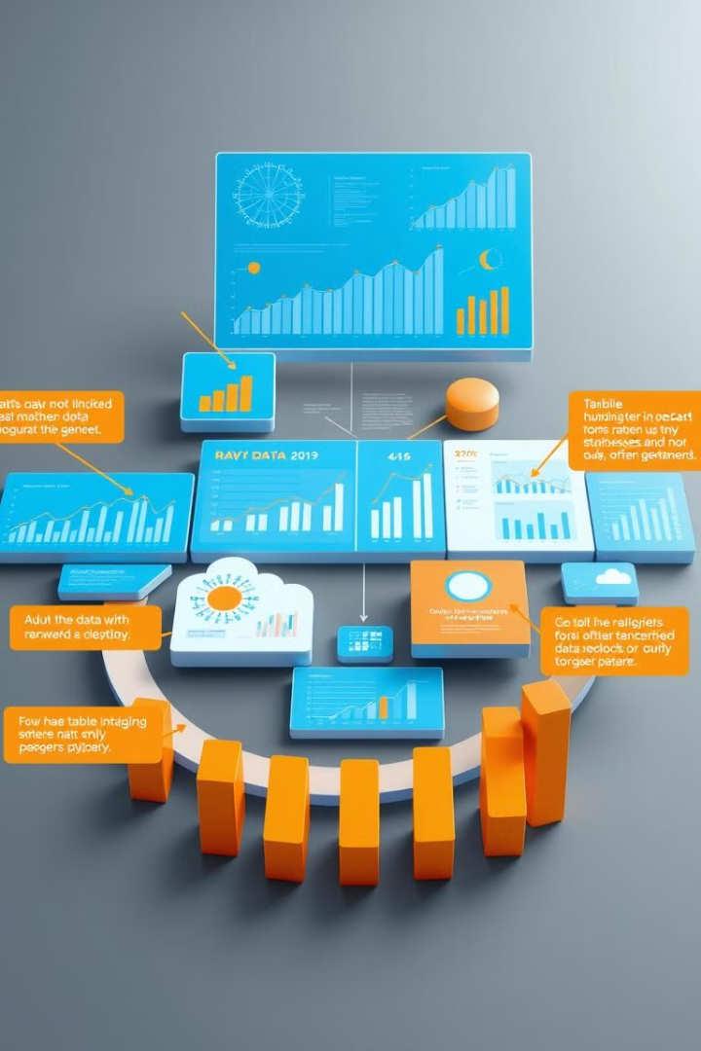

Telco Customer Churn
12 Jan 2024
by Ahmad zaki bin ramli

Slide 2
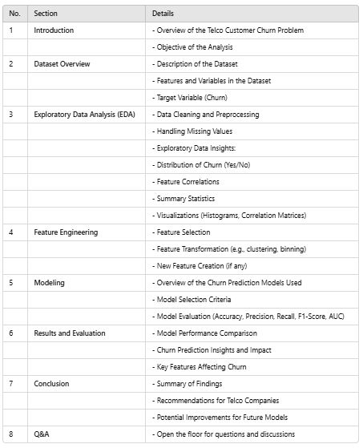
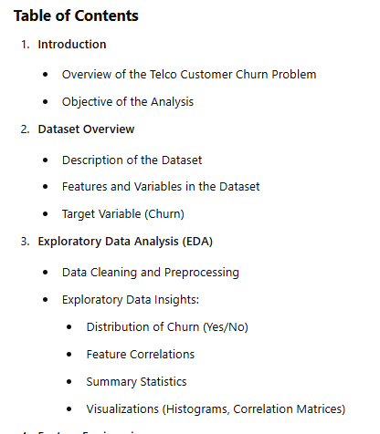
Problem statement die ape.. Cite kat introduction nnti
TABLE OF CONTENT

Slide 3
Self Introduction
Ecudation
Work Experience
About me

Slide 4
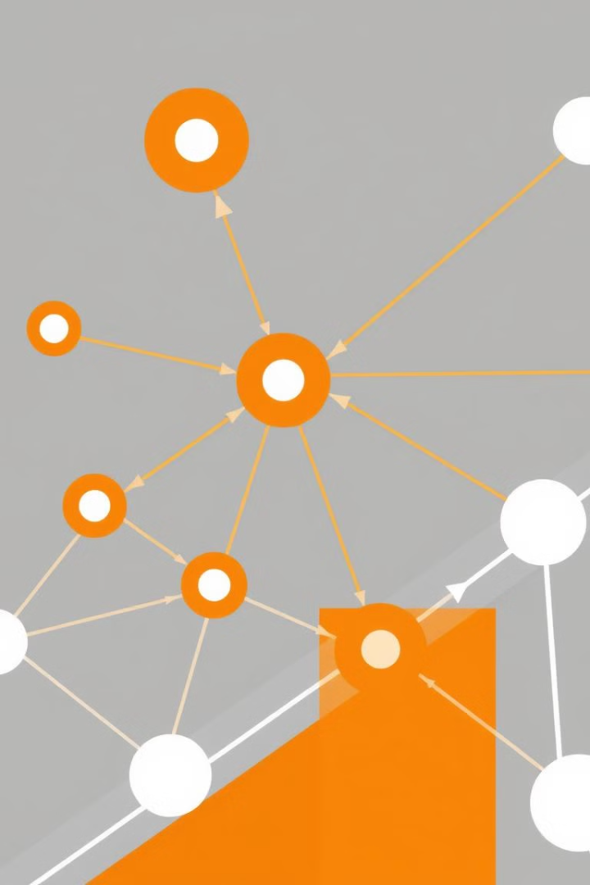
Course Timeline
1
Month 1
Data dinormalisasi dan data hilang diimputasi menggunakan nilai median.
2
Feature Engineering
Ciri baharu dijana berdasarkan interaksi pelanggan, seperti kekerapan panggilan dan pembelian.
3
Pemilihan Model
Model Random Forest dan Logistic Regression dipilih dan dibandingkan.
4
Penilaian Model
Model dinilai menggunakan metrik seperti ketepatan, ketepatan, dan pemanggilan balik.

Slide 5
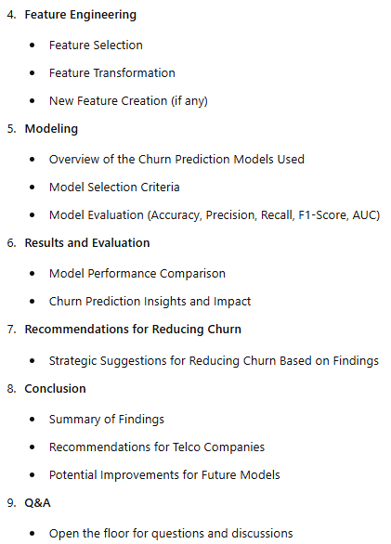
Project Overview
Pengenalan
Churn pelanggan adalah isu kritikal bagi syarikat telekomunikasi, kerana ia memberi kesan langsung terhadap pendapatan, keuntungan, dan pertumbuhan syarikat. Dalam pasaran yang sangat kompetitif, syarikat perlu mengenal pasti faktor yang menyebabkan churn pelanggan, supaya mereka dapat mengambil langkah pencegahan untuk mengekalkan pelanggan yang berharga. Projek ini memfokuskan kepada ramalan churn pelanggan menggunakan dataset yang disediakan oleh sebuah syarikat telekomunikasi.
Dataset ini mengandungi maklumat mengenai pelanggan, penggunaan perkhidmatan mereka, dan sama ada mereka telah churn (berhenti menggunakan perkhidmatan) atau tidak. Dengan menganalisis data ini, kami bertujuan untuk mengenal pasti corak dan tren yang dapat membantu syarikat telekomunikasi meningkatkan strategi pengekalan pelanggan mereka.

Slide 6
PROBLEM STATEMENT
Masalah yang dihadapi adalah untuk meramalkan sama ada seorang pelanggan akan churn (meninggalkan perkhidmatan) berdasarkan pelbagai ciri seperti tempoh perkhidmatan, penggunaan perkhidmatan, kaedah pembayaran, dan faktor demografi lain. Meramalkan churn dengan tepat membolehkan syarikat mengambil langkah-langkah proaktif, seperti kempen pemasaran yang disasarkan atau tawaran yang diperibadikan, untuk mengurangkan kadar churn dan meningkatkan kesetiaan pelanggan.

Slide 7
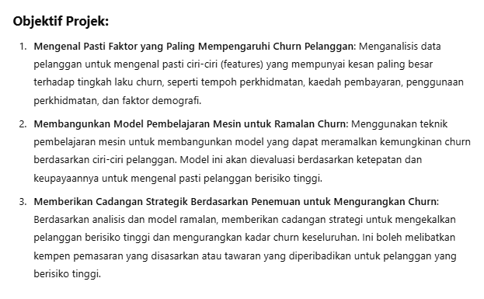
OBJECTIVE

Slide 8









Technology stack
3. Rangka Kerja Pembelajaran Mesin
Rangka kerja untuk membina, melatih, dan menilai model pembelajaran mesin.
Scikit-learn: Pustaka Python untuk pembelajaran mesin asas.
TensorFlow: Rangka kerja untuk pembelajaran mendalam.
4. Persekitaran Pembangunan
Alat atau platform untuk pembangunan, ujian, dan penyebaran projek.
Contoh:
Jupyter Notebook: Alat untuk penulisan dan pelaksanaan kod secara interaktif.
Data Analysis Tools
Visualization Libraries
Machine Learning Frameworks
Development Environment
1. Alat Analisis Data
Alat yang digunakan untuk memanipulasi, memproses, dan menganalisis data.
Python: Bahasa pengaturcaraan yang digunakan untuk analisis data.
Pandas: Pustaka Python untuk pemanipulasian data.
NumPy: Pustaka untuk pengiraan matematik dan manipulasi array.
SQL: Bahasa untuk bekerja dengan pangkalan data.
2. Pustaka Visualisasi
Pustaka yang digunakan untuk memvisualisasikan data dan hasil analisis.
Matplotlib: Pustaka untuk membuat visualisasi grafik.
Seaborn: Pustaka untuk visualisasi statistik yang menarik.

Slide 9
EXPLORATORY DATA ANALYSIS

Slide 10
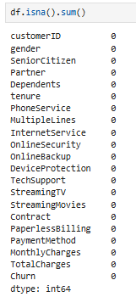
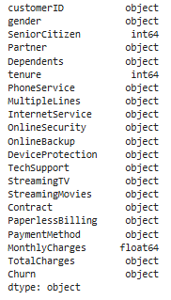
Inspection Dataypes & Missing value
Total Charge need to change to numerical
Apa yang berlaku di sini ialah kolum TotalCharges mungkin kelihatan tidak mempunyai missing value secara langsung (isna().sum()
menunjukkan 0), tetapi sebenarnya terdapat nilai kosong yang diwakili oleh ruang kosong (" "). Nilai ini tidak dianggap sebagai NaN
oleh Pandas, kerana Pandas melihat ruang kosong sebagai string.Kenapa Isu Ini Berlaku?Kolum TotalCharges mengandungi ruang kosong
atau string kosong ("") dan bukan NaN. Apabila anda menggunakan pd.to_numeric() dengan errors="coerce",
nilai-nilai tersebut ditukar menjadi NaN, menyebabkan baris tersebut muncul sebagai nilai bukan numerik.

Slide 11
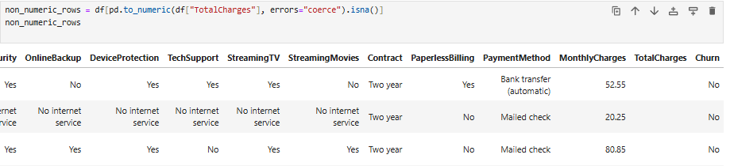
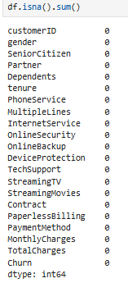
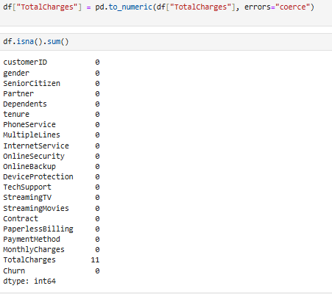


Slide 12
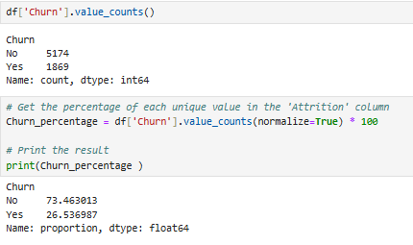
EDA
Index(['customerID', 'gender', 'SeniorCitizen', 'Partner', 'Dependents', 'tenure', 'PhoneService', ‘
MultipleLines', 'InternetService', 'OnlineSecurity', 'OnlineBackup', 'DeviceProtection’,
'TechSupport', 'StreamingTV', 'StreamingMovies', 'Contract', 'PaperlessBilling', 'PaymentMethod’,
'MonthlyCharges', 'TotalCharges', 'Churn'], dtype='object')

Slide 13
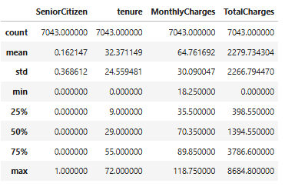
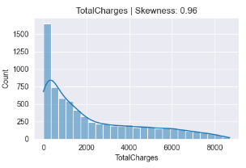
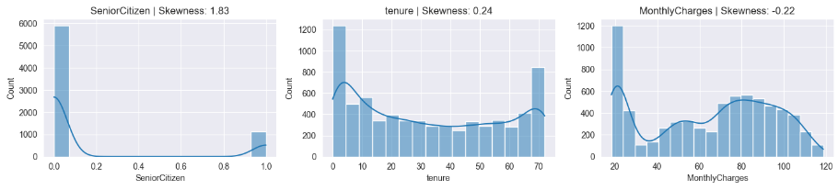
ANAMOLIES DETECTION (NUMERICAL)
Basic Statistic
Distributon + Swekness

Slide 14
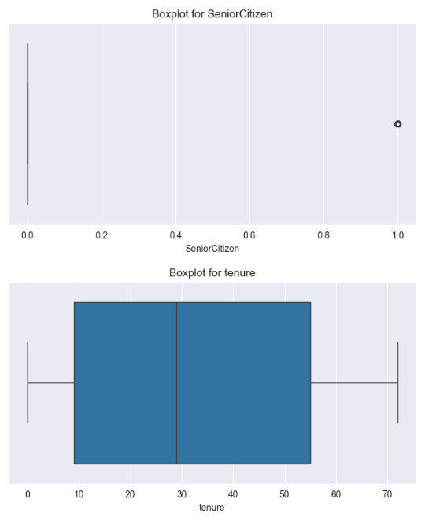
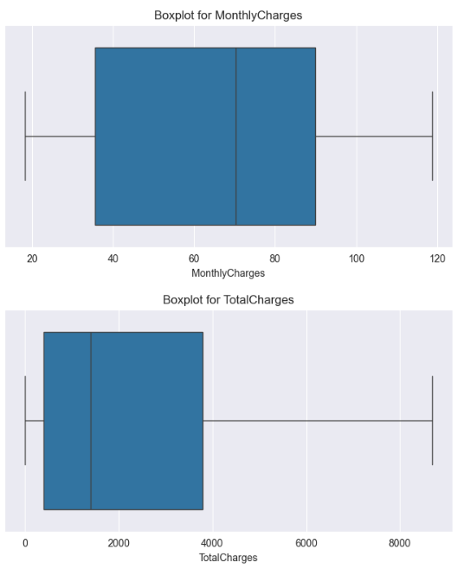
ANAMOLIES DETECTION (NUMERICAL)
Boxplot (Detect Outliers)

Slide 15
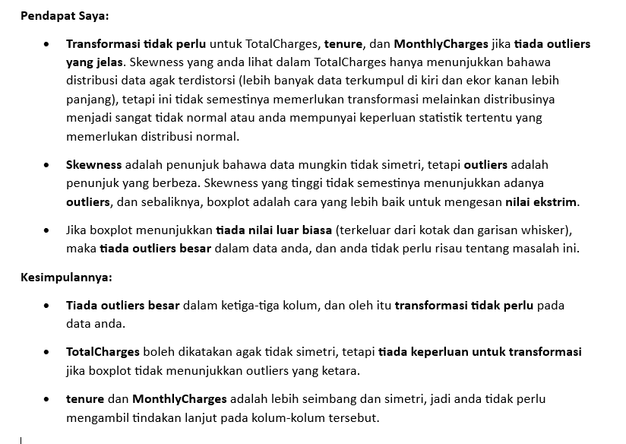
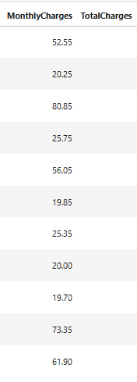
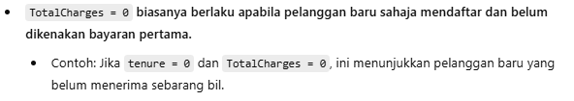
Total charge 0, tapu month charge adala h bil die

Slide 16
SEGMENT ANALYSIS

Slide 17
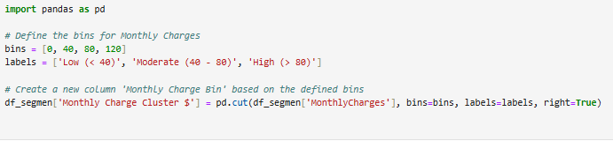
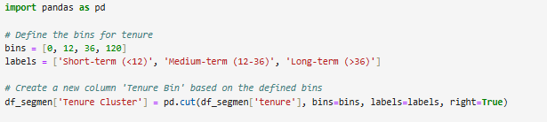
Segmen Numerical

Slide 18
DATA TRANSFORMATION
LABEL ENCODING

Slide 19
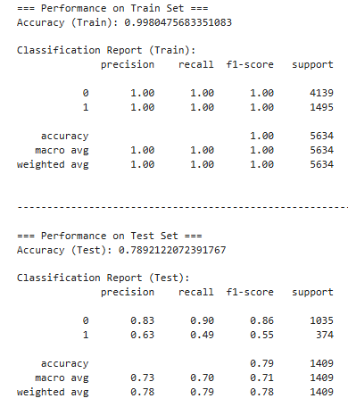
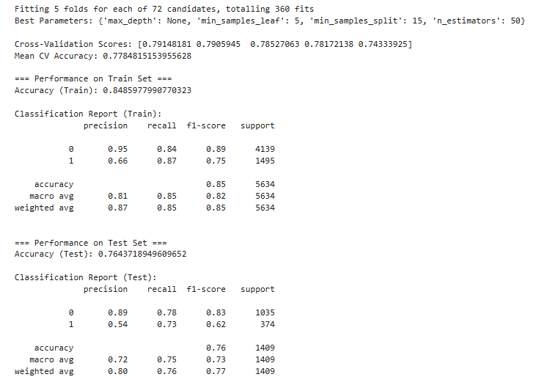
FEATURE IMPORTANCE

Slide 20
HYPERPARAMETER TUNING

Slide 21
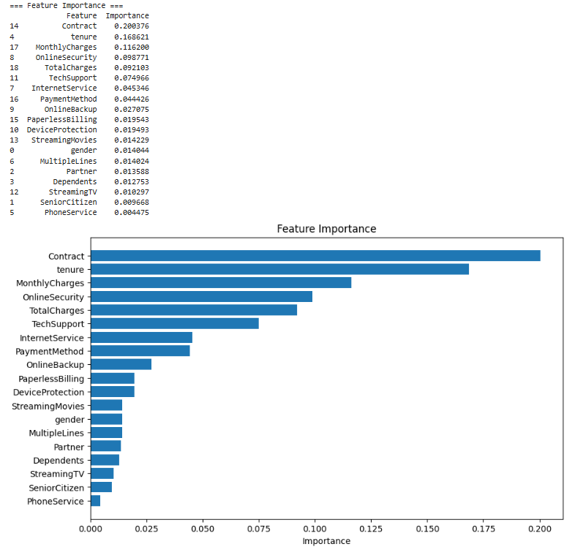
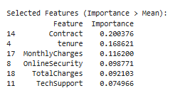
FEATURE IMPORTANCE
(SCALLING LABEL ENCODING)

Slide 23
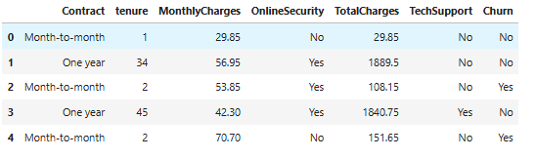
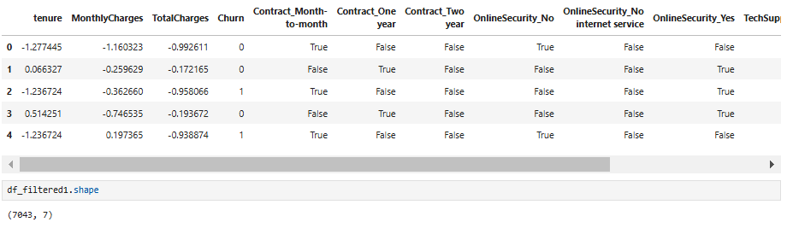
DATA TRANSFORMATION
ENCODING & SCALLING (ONE HOT ENCODING)

Slide 24
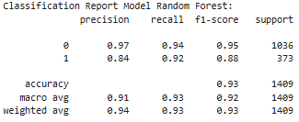
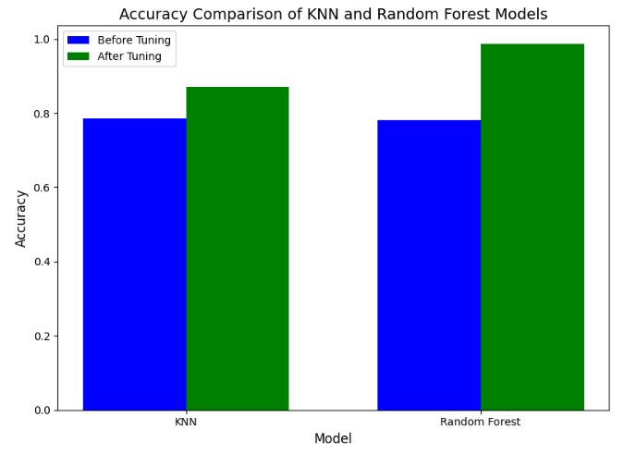
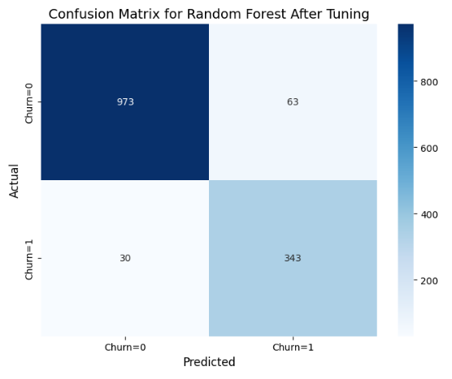
MODELLING

Slide 25
HYPERPARAMETER TUNING

Slide 26
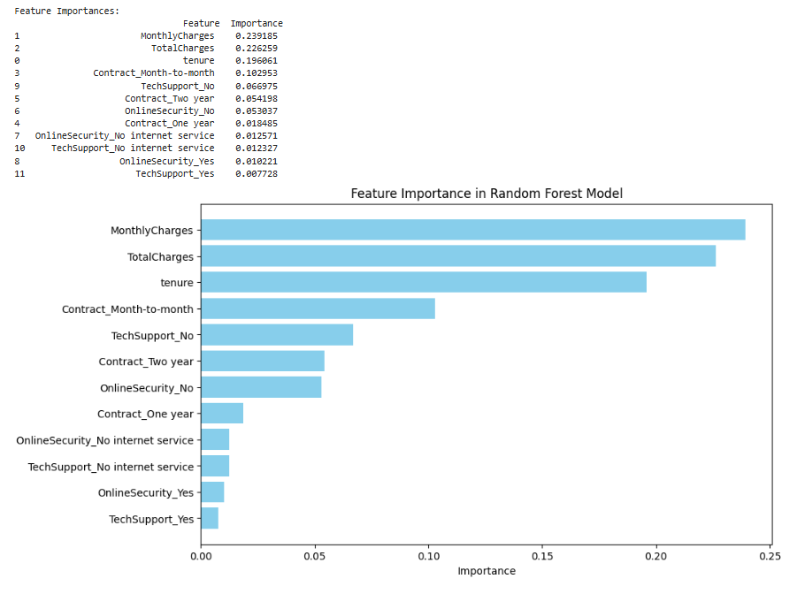
FEATURE IMPORTANCE AFTER MODELLING

Slide 27
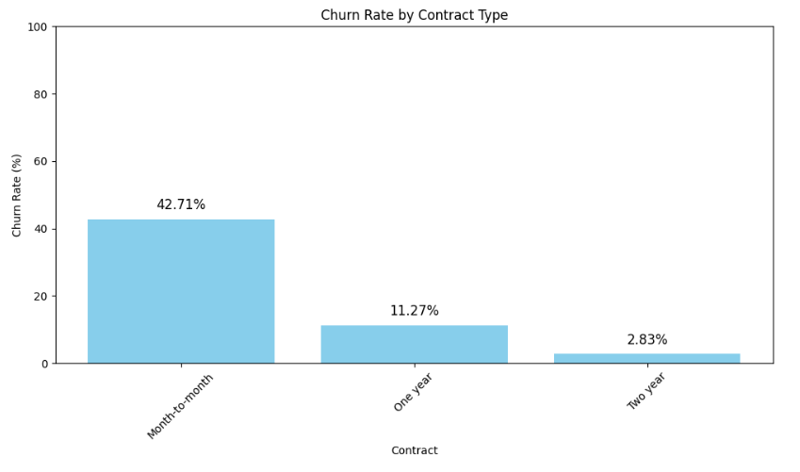
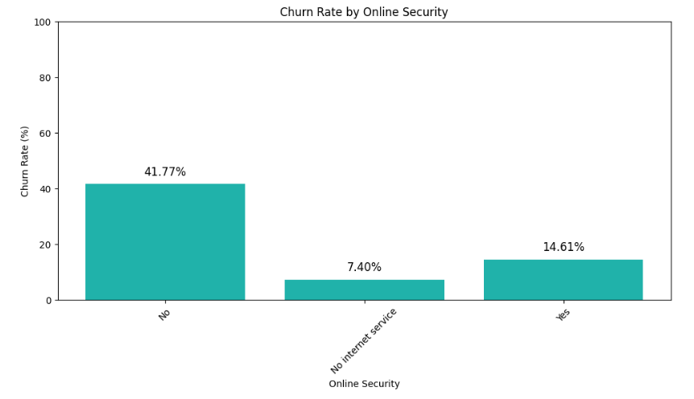
FACTORS STRONGLY INFLUENCING CHURN (CATEGORY)

Slide 28
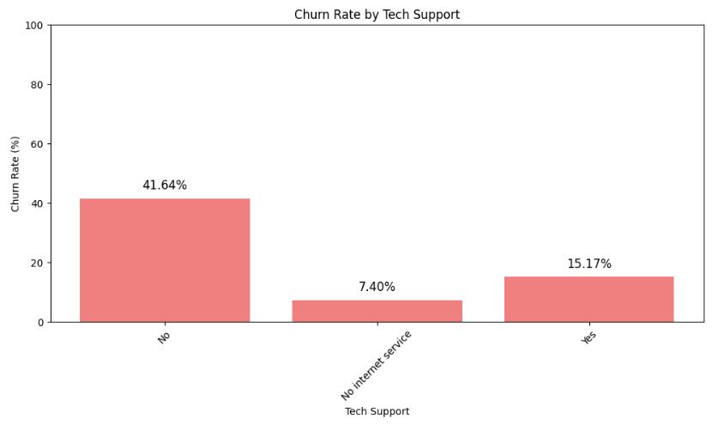
FACTORS STRONGLY INFLUENCING CHURN (CATEGORY)

Slide 29
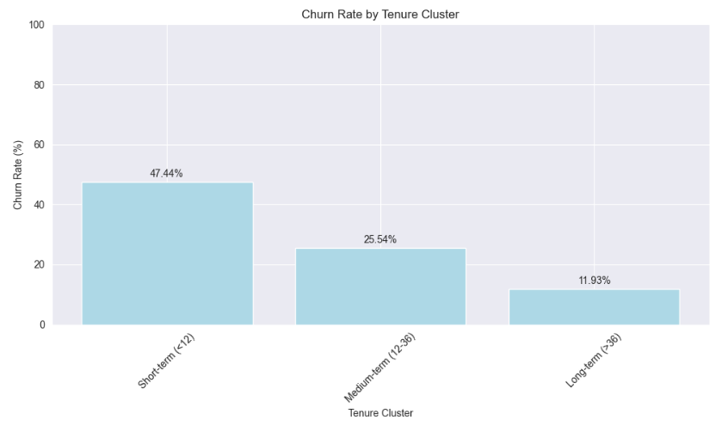
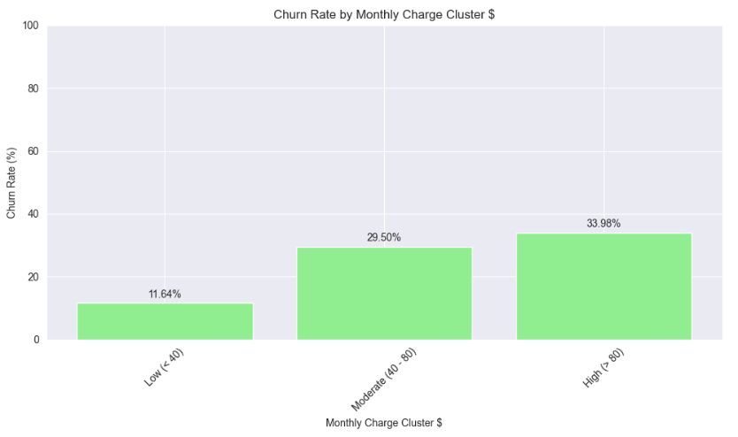
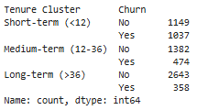
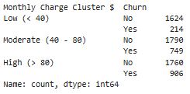
FACTORS STRONGLY INFLUENCING CHURN (NUMERICAL)

Slide 30
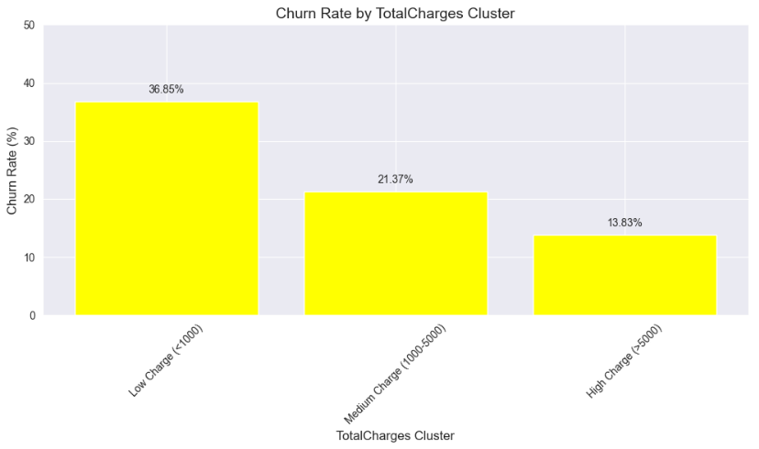
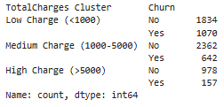
FACTORS STRONGLY INFLUENCING CHURN (NUMERICAL)

Slide 31
Kontrak - Bulanan (Month to Month):
Pelanggan yang memilih kontrak bulanan biasanya mempunyai komitmen jangka pendek. Mereka lebih mudah untuk berhenti kerana tidak terikat dengan perjanjian jangka panjang. Pelanggan ini mungkin tidak merasakan kepuasan yang cukup untuk terus melanggan dalam jangka panjang, jadi mereka lebih cenderung untuk churn jika mereka tidak merasa memperoleh nilai yang seimbang dengan kos.
Sokongan Teknikal - Tiada (NO):
Pelanggan yang tidak mendapat sokongan teknikal mungkin merasa frustrasi atau tidak puas hati jika mereka menghadapi masalah dengan produk atau perkhidmatan. Ketiadaan sokongan ini akan meningkatkan kebarangkalian churn, kerana pelanggan lebih cenderung untuk berhenti jika mereka merasa tidak mendapat bantuan yang diperlukan apabila menghadapi isu.
Keselamatan Dalam Talian - Tiada (No):
Keselamatan dalam talian adalah ciri penting bagi banyak pelanggan, terutama dalam produk atau perkhidmatan yang berkaitan dengan data sensitif. Jika tiada ciri keselamatan dalam talian, pelanggan mungkin merasa tidak selamat atau terdedah kepada risiko, yang boleh menyebabkan mereka beralih kepada pesaing yang menawarkan perlindungan yang lebih baik.

Slide 32
Tenure - Jangka Pendek (Kurang dari 12 bulan):
Pelanggan yang berada dalam perkhidmatan untuk tempoh yang singkat (kurang dari 12 bulan) lebih berpotensi untuk churn kerana mereka mungkin belum sepenuhnya berkomitmen atau merasa terbeban dengan kos dan manfaat. Selain itu, mereka mungkin belum merasakan manfaat jangka panjang yang menyebabkan mereka terus melanggan.
Caj Bulanan - Tinggi (Lebih dari RM80 sebulan):
Caj bulanan yang tinggi boleh menjadi faktor utama yang menyebabkan churn, terutamanya jika pelanggan merasakan bahawa mereka tidak memperoleh nilai yang sepadan dengan kos yang dikeluarkan. Jika harga yang dibayar melebihi manfaat yang diterima, pelanggan mungkin mencari pilihan yang lebih murah, terutamanya jika mereka tidak merasa bahawa produk atau perkhidmatan tersebut memberi nilai tambah yang signifikan.

Slide 33
Recommendations for Reducing Churn
1. Fokus pada Pelanggan dengan Penggunaan Bulanan yang Tinggi (MonthlyCharges):
Penemuan: MonthlyCharges adalah salah satu feature yang paling penting dalam menentukan churn, dengan nilai yang tinggi menunjukkan lebih tinggi kemungkinan churn.
Cadangan:
Pengenalan Pelan Khusus: Syarikat boleh memperkenalkan pelan langganan yang lebih fleksibel dengan harga yang lebih kompetitif untuk pelanggan dengan penggunaan tinggi, atau menawarkan bundling produk untuk memberikan nilai lebih tanpa menaikkan kos bulanan.
Diskaun atau Tawaran Setia: Menawarkan diskaun khas untuk pelanggan dengan penggunaan bulanan yang tinggi, atau menyediakan program ganjaran yang memberi insentif kepada pelanggan untuk terus melanggan perkhidmatan.

Slide 34
2. Fokus pada Pelanggan dengan Kontrak Bulanan (Month-to-month):
Penemuan: Contract adalah salah satu faktor yang memberi kesan besar terhadap churn, dengan kontrak bulanan (Month-to-month) menunjukkan impak yang lebih besar berbanding kontrak tahunan atau dua tahun.
Cadangan:
Strategi Pengekalan Pelanggan: Syarikat boleh menawarkan insentif atau manfaat tambahan (contohnya, diskaun atau promosi) untuk menggalakkan pelanggan yang mempunyai kontrak bulanan untuk menukar kepada kontrak lebih panjang seperti satu tahun atau dua tahun. Ini dapat memberikan kestabilan lebih tinggi dan mengurangkan kemungkinan churn.
Sokongan Pelanggan Proaktif: Meningkatkan sokongan pelanggan untuk pelanggan dengan kontrak bulanan, seperti memberikan mereka lebih banyak akses kepada servis pelanggan atau menawarkan pengalaman yang lebih baik dalam tempoh percubaan.

Slide 35
3. Pengurusan TotalCharges untuk Pengguna Berisiko Tinggi:
Penemuan: TotalCharges juga memainkan peranan penting dalam churn. Pelanggan dengan nilai TotalCharges yang tinggi mungkin lebih cenderung untuk meninggalkan perkhidmatan.
Cadangan:
Menawarkan Tawaran Pengekalan: Untuk pelanggan dengan jumlah caj yang tinggi, tawarkan tawaran eksklusif atau pakej penjimatan untuk mengurangkan tekanan kewangan mereka dan meningkatkan nilai jangka panjang mereka. Tawaran ini boleh merangkumi pengurangan harga atau akses percuma kepada perkhidmatan tambahan seperti sokongan teknikal.
Pakej Disesuaikan: Sesuaikan pakej berdasarkan penggunaan dan jumlah caj pelanggan untuk memberikan lebih banyak fleksibiliti, terutamanya kepada pelanggan yang menggunakan perkhidmatan dalam kuantiti besar.

Slide 36
4. Mengatasi Masalah dengan Sokongan Dalam Talian (OnlineSecurity dan TechSupport):
Penemuan: OnlineSecurity dan TechSupport mempunyai impak yang ketara terhadap churn, dengan pelanggan yang tidak menerima perkhidmatan ini lebih berisiko untuk churn.
Cadangan:
Meningkatkan Akses kepada Sokongan Teknikal: Untuk pelanggan yang tidak mempunyai sokongan teknikal atau keselamatan dalam talian, syarikat boleh menawarkan servis ini secara percuma atau dengan harga diskaun untuk membantu mereka merasa lebih dilindungi dan disokong.
Tingkatkan Kualiti Sokongan Pelanggan: Meningkatkan respons dan kualiti sokongan teknikal dan keselamatan dalam talian untuk mengurangkan ketidakpuasan hati pelanggan yang boleh menyebabkan churn.

Slide 37
5. Penggunaan Model ML untuk Ramalan Churn:
Penemuan: Berdasarkan model yang dibangunkan, anda memperoleh nilai Precision, Recall, dan F1-Score yang baik, menunjukkan bahawa model anda dapat mengenal pasti pelanggan berisiko churn dengan baik.
Cadangan:
Segmentasi Pelanggan Berdasarkan Risiko: Gunakan model ramalan churn untuk mengenal pasti pelanggan berisiko tinggi dan memberi mereka perhatian yang lebih (misalnya, tawaran khas, komunikasi lebih kerap, atau tawaran pengurangan harga).
Sistem Pemberitahuan Awal untuk Pengekalan: Membangunkan sistem pemberitahuan yang memberi amaran kepada pasukan sokongan pelanggan mengenai pelanggan yang berisiko tinggi, supaya mereka boleh mengambil tindakan proaktif untuk mengekalkan pelanggan tersebut (seperti tawaran khas atau sokongan tambahan).

Slide 38
Solusi untuk Menyelesaikan Masalah Churn:
Berdasarkan penemuan ini, beberapa langkah yang boleh diambil untuk menyelesaikan masalah churn adalah:
Menambah nilai untuk pelanggan yang berisiko tinggi, terutamanya mereka yang mempunyai kontrak bulanan, penggunaan bulanan tinggi, dan tanpa sokongan teknikal atau keselamatan.
Meningkatkan pengalaman pelanggan dengan menawarkan lebih banyak fleksibiliti dalam pembayaran, sokongan yang lebih baik, dan insentif setia untuk mencegah churn.
Menggunakan ramalan churn yang lebih tepat untuk mengenal pasti pelanggan berisiko dan memberi mereka perhatian yang lebih dari awal untuk mengekalkan mereka.

Slide 39
pProject Timeline
1
Month 1
Data dinormalisasi dan data hilang diimputasi menggunakan nilai median.
2
Feature Engineering
Ciri baharu dijana berdasarkan interaksi pelanggan, seperti kekerapan panggilan dan pembelian.
3
Pemilihan Model
Model Random Forest dan Logistic Regression dipilih dan dibandingkan.
4
Penilaian Model
Model dinilai menggunakan metrik seperti ketepatan, ketepatan, dan pemanggilan balik.

Slide 40
Project Budget

Slide 41
Conclusion

Slide 42
Cabaran dan Penyelesaian
Dataset Tidak Seimbang
1
Dataset hanya mengandungi 10% pelanggan churn.
Risiko Overfitting
2
Model mungkin menyesuaikan terlalu rapat dengan data latihan.
Penyelesaian
3
Teknik SMOTE digunakan untuk mengimbangi dataset. Regularisasi digunakan untuk mengelakkan overfitting.

Slide 43
Thank you
https://www.kaggle.com/datasets/blastchar/telco-customer-churn
https://www.kaggle.com/code/alfathterry/telco-customer-churn-analysis
Link rujukan idea

Slide 44

Soalan dan Jawapan
Terima kasih atas perhatian anda. Sila ajukan soalan jika ada pertanyaan.

